Slide 1
装箱问题中平均分布的
一种贪婪算法分析

Slide 2
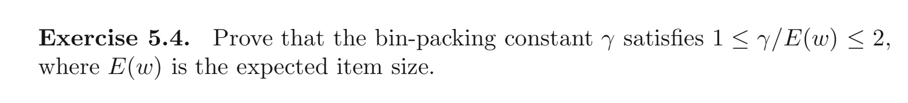
一般分布的证明

Slide 3
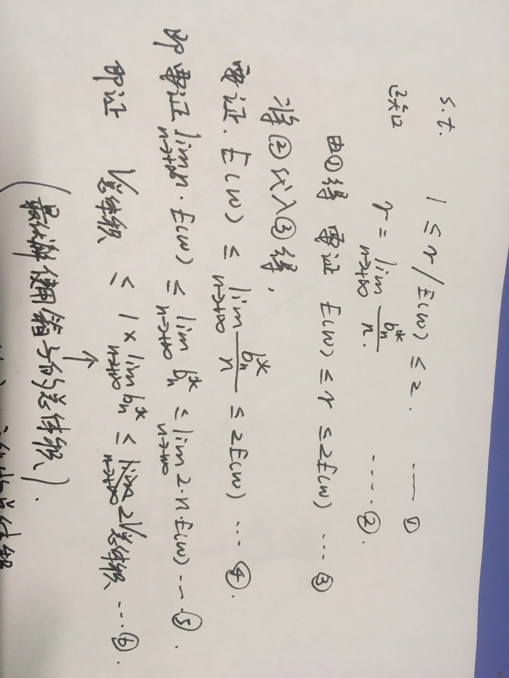

Slide 4
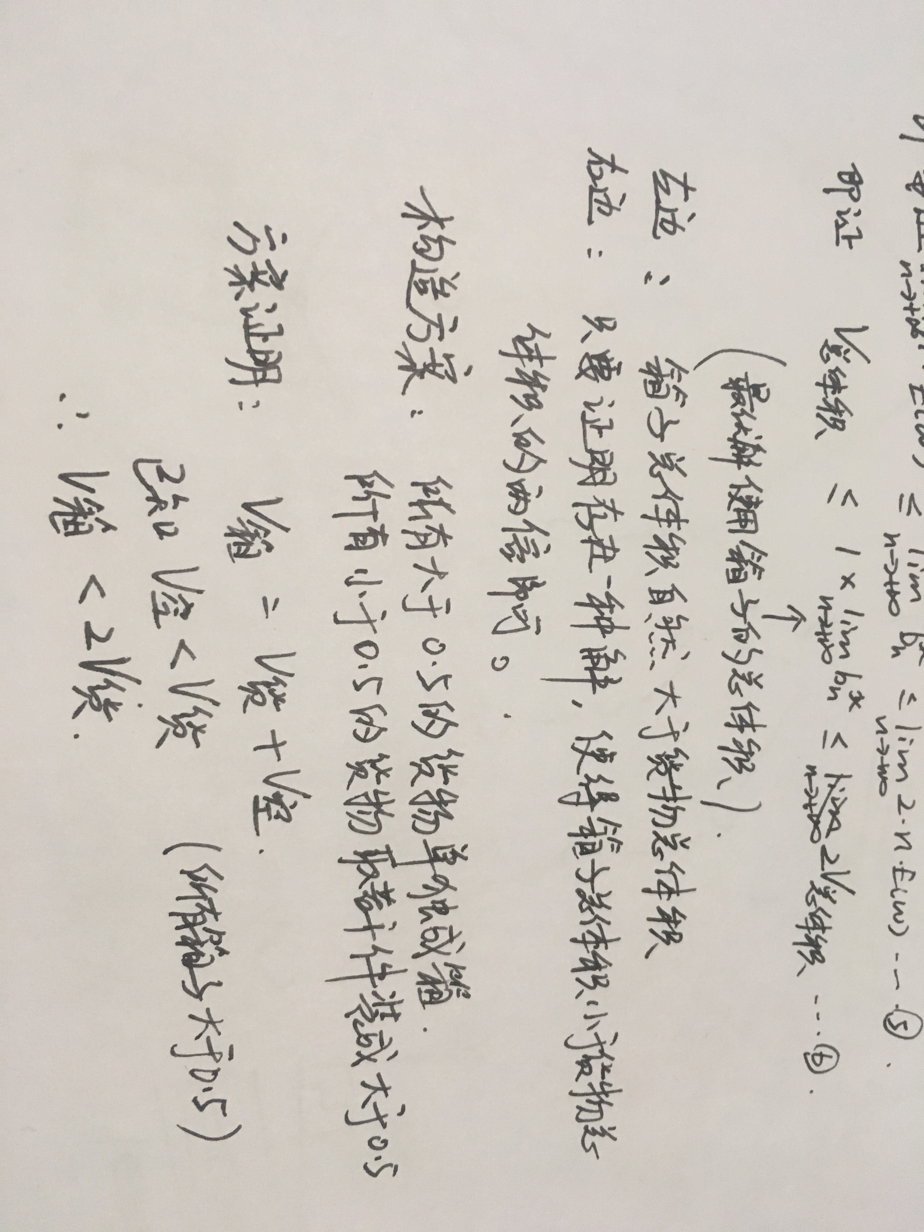

Slide 5
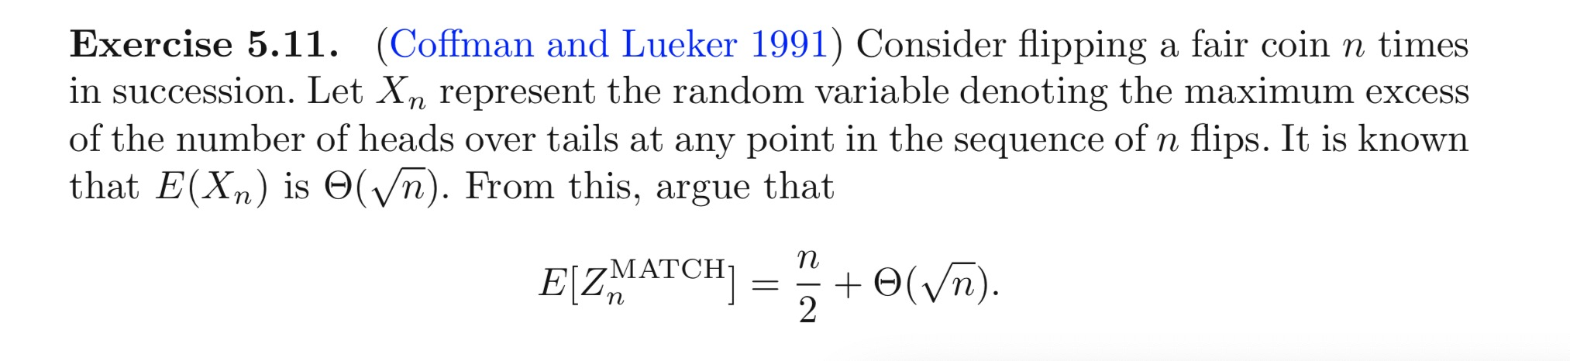
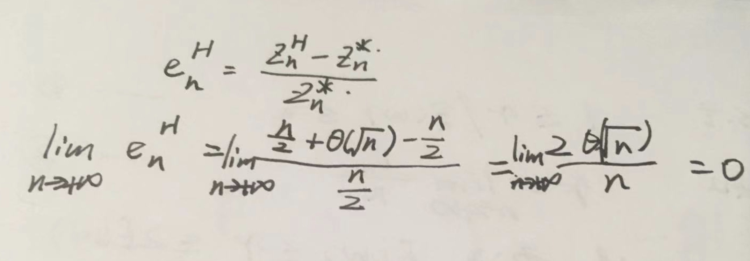
贪婪算法的数学证明

Slide 6
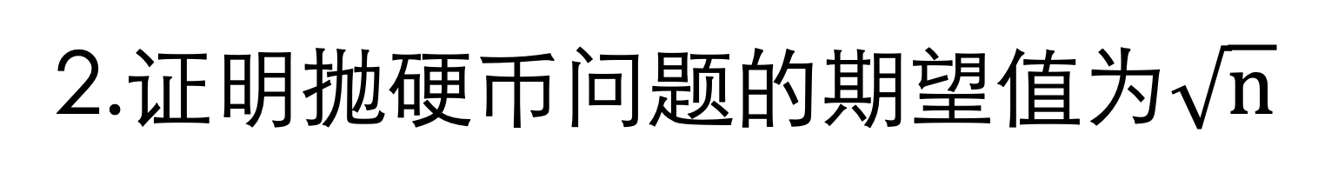
1.说明贪婪算法实质上可以转化为抛硬币问题（参考exercise 5.11题干）
2.证明抛硬币问题的期望值为$\sqrt{n}$

Slide 7
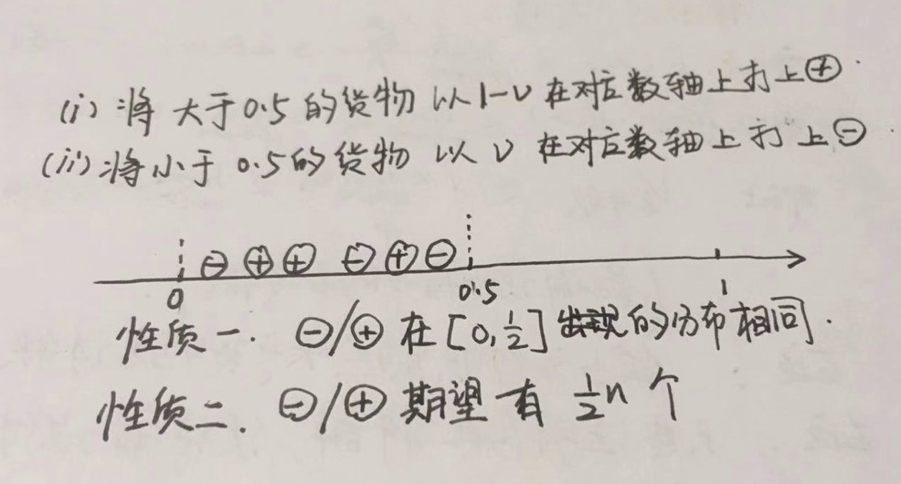
装箱问题的转化

Slide 8
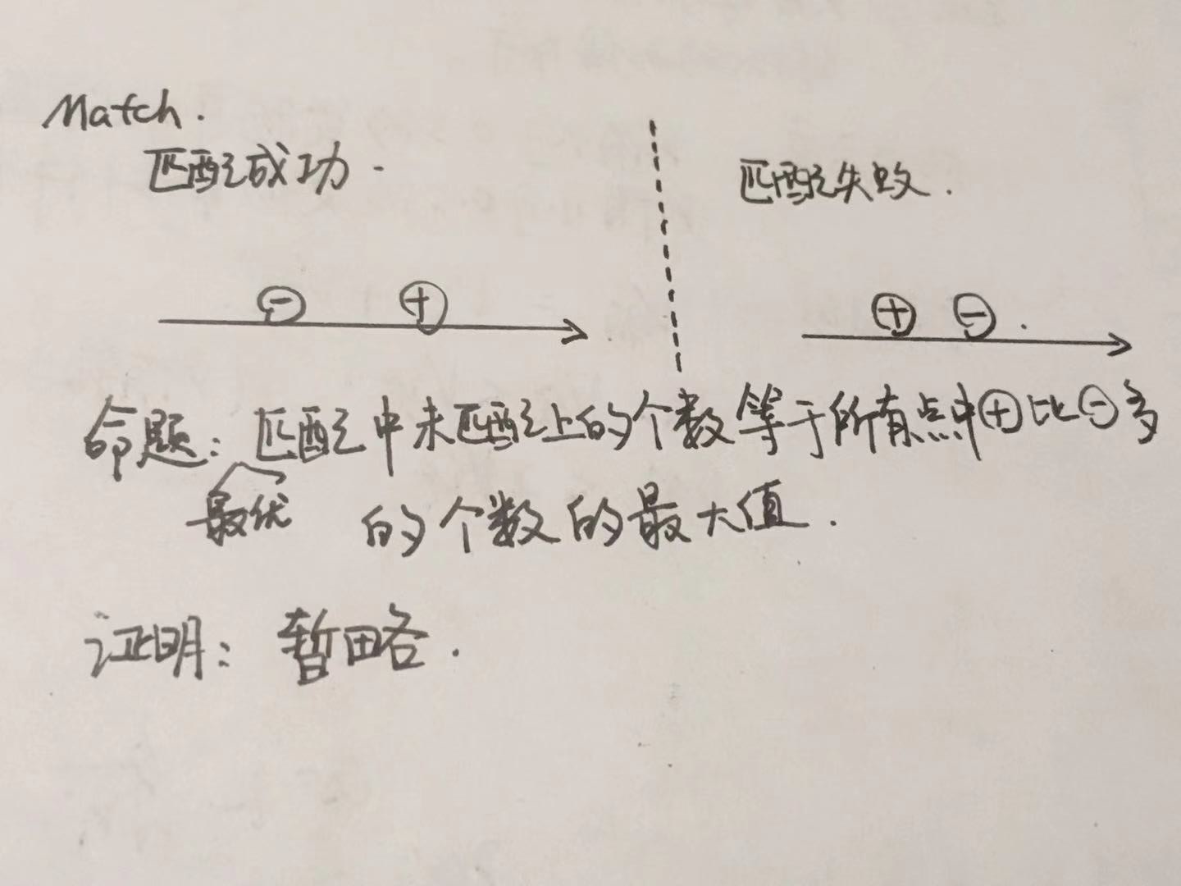

Slide 9
期望状态下，抛n次硬币可以达到n/2次正，n/2次负；考虑他们被抛出的先后次序，与刚才数轴上的顺序类似，且概率分布一致。

Slide 10
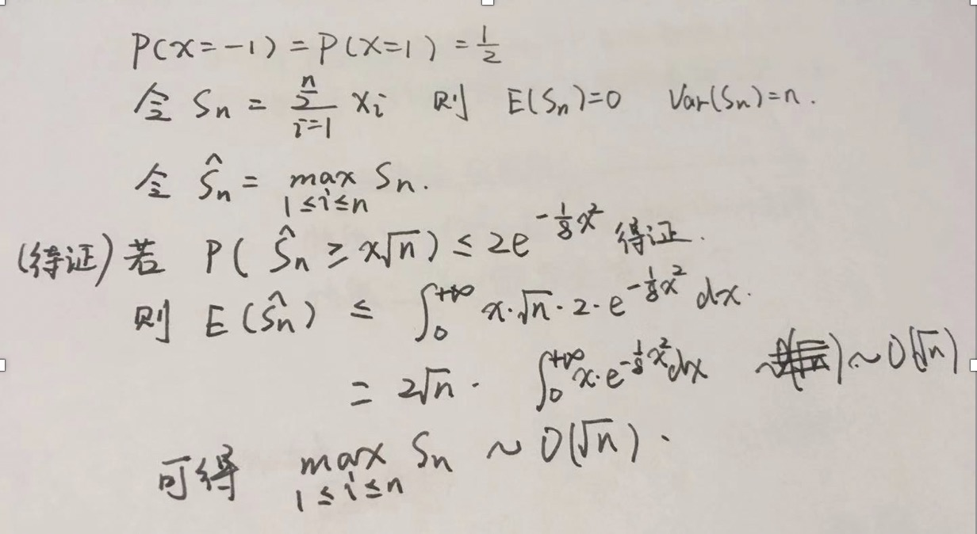
抛硬币问题期望值的计算

Slide 11
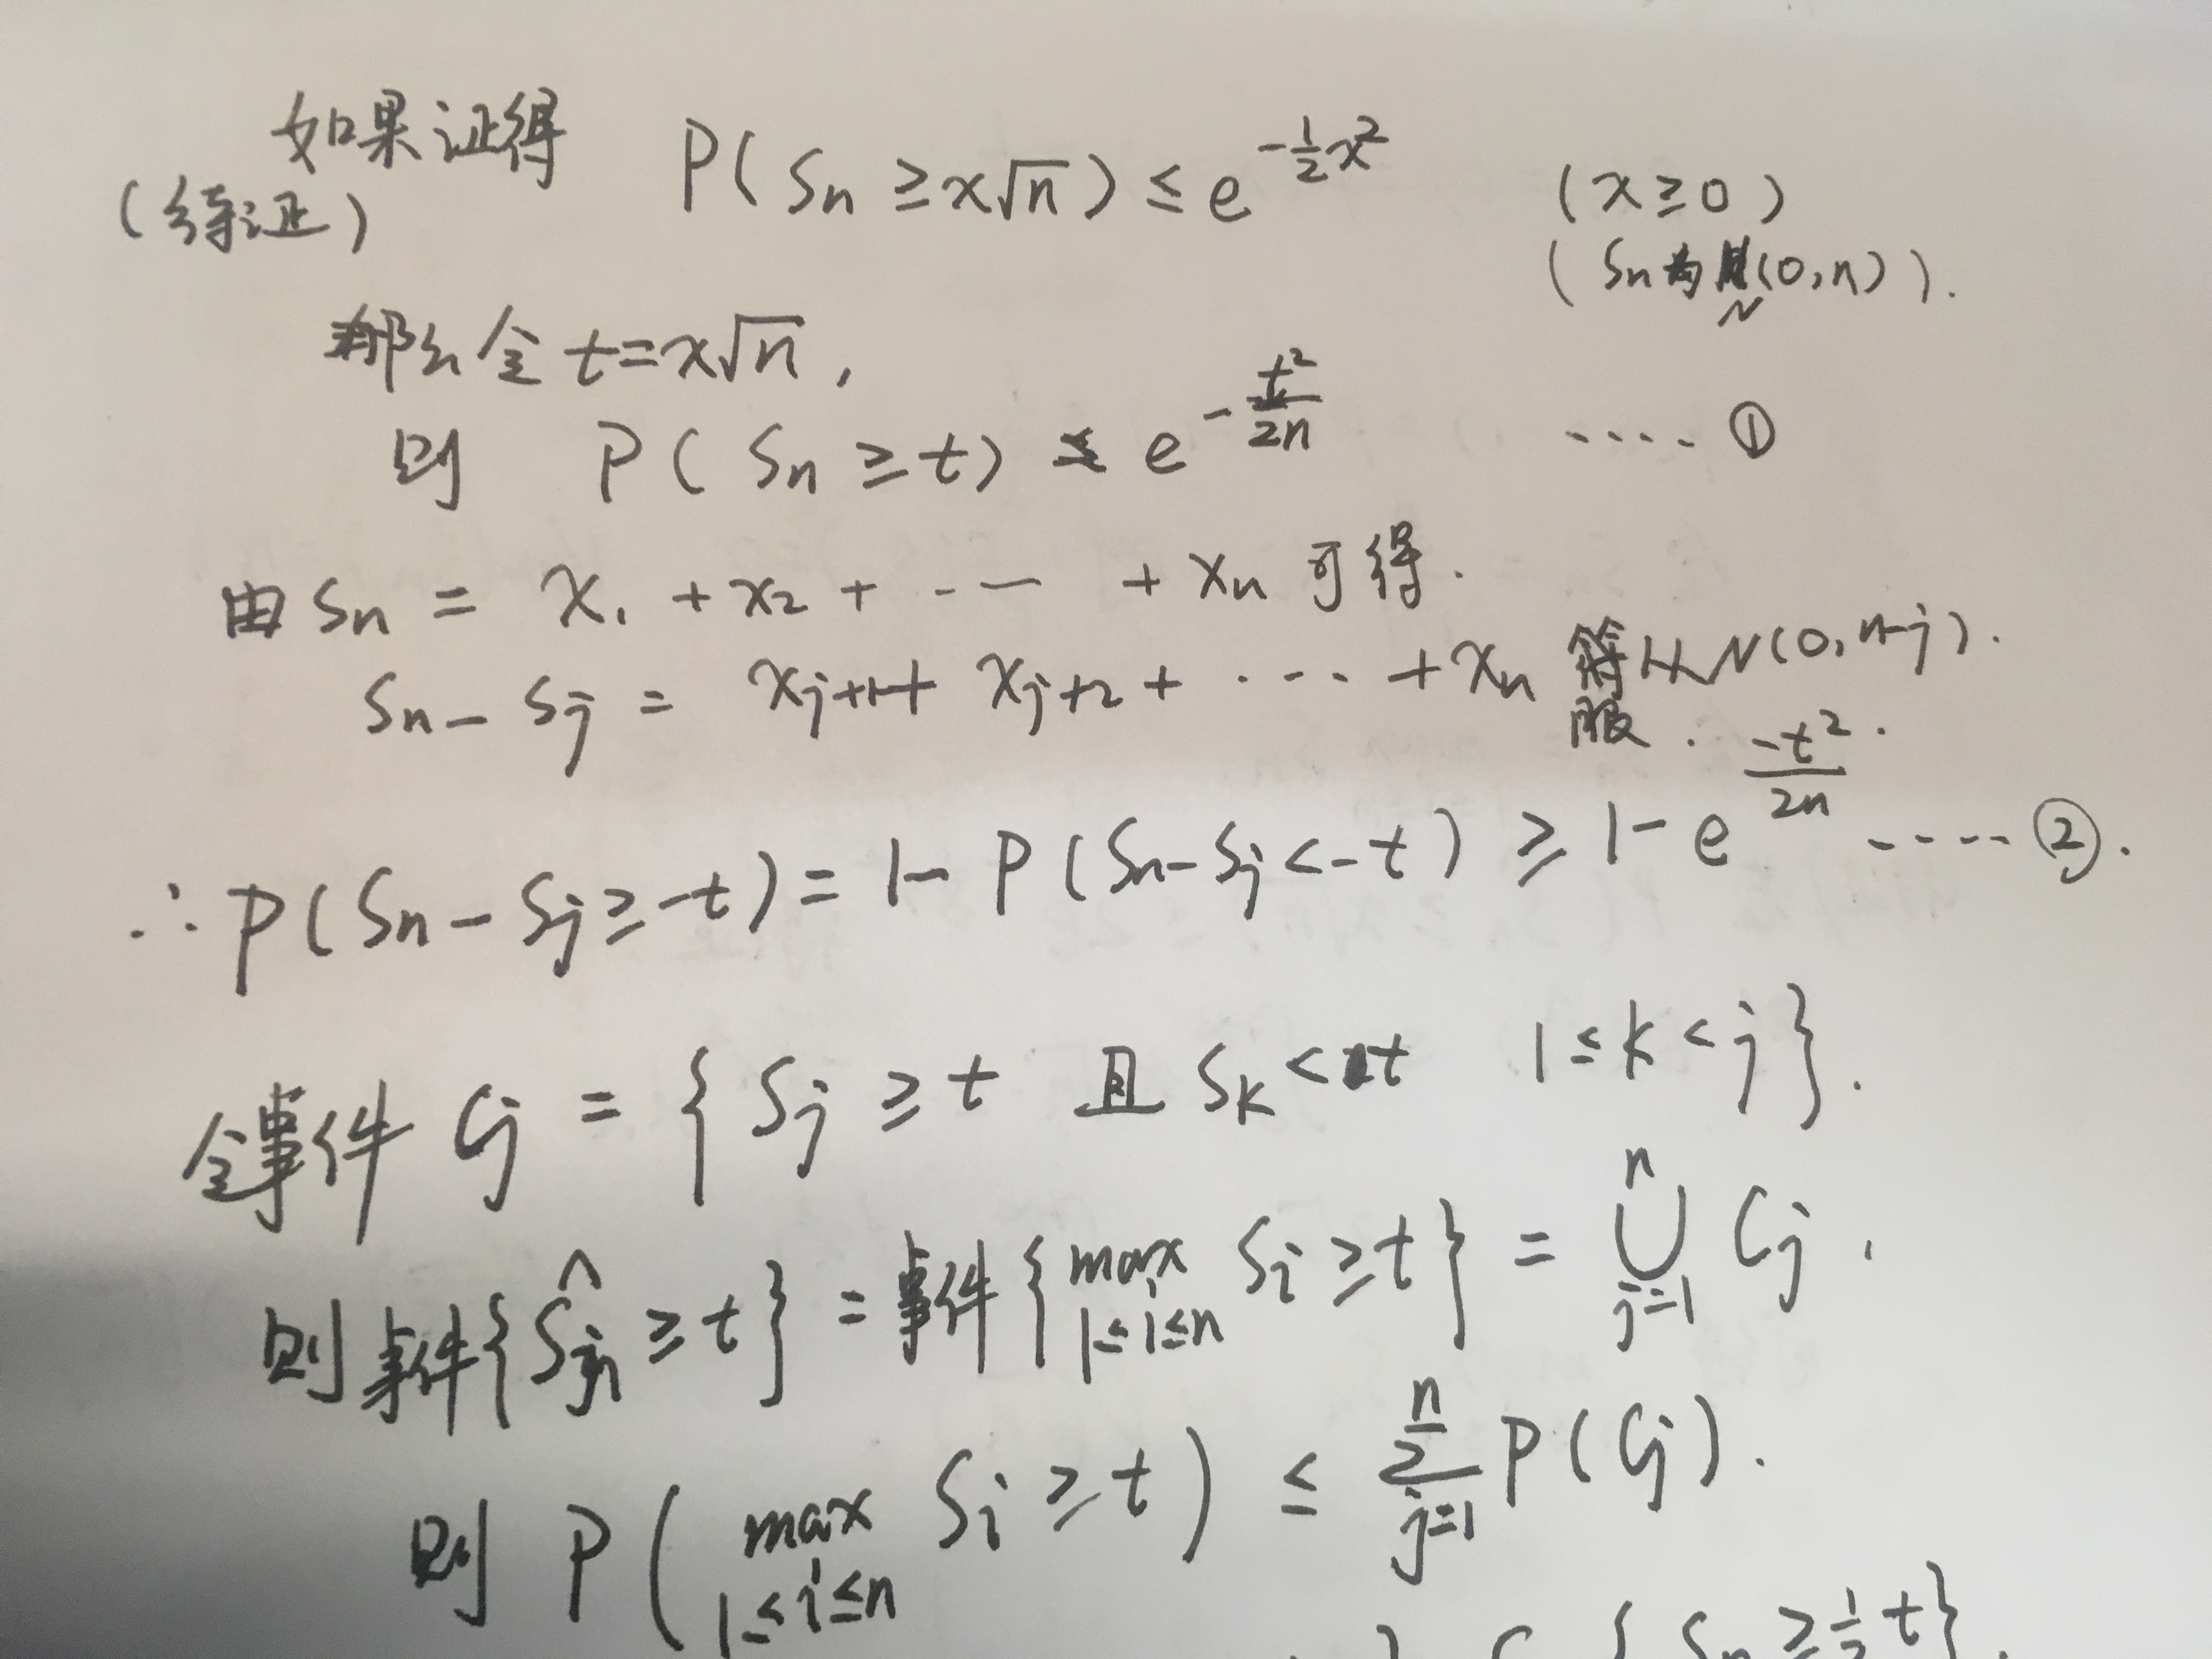

Slide 12
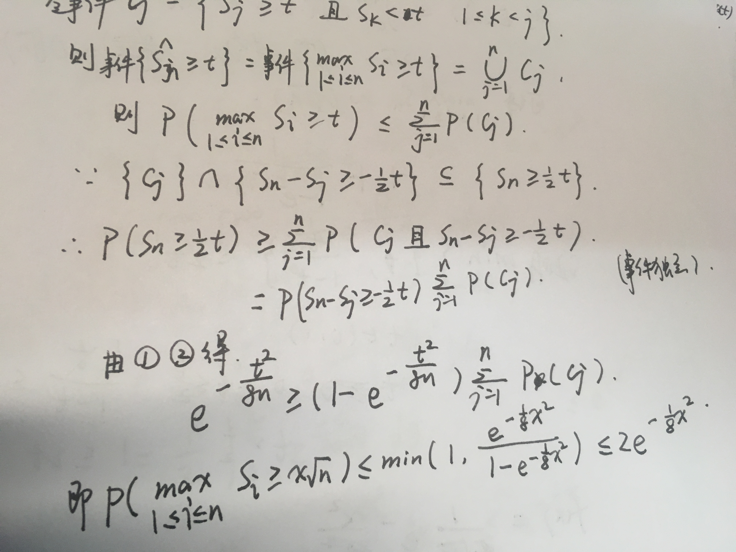

Slide 13
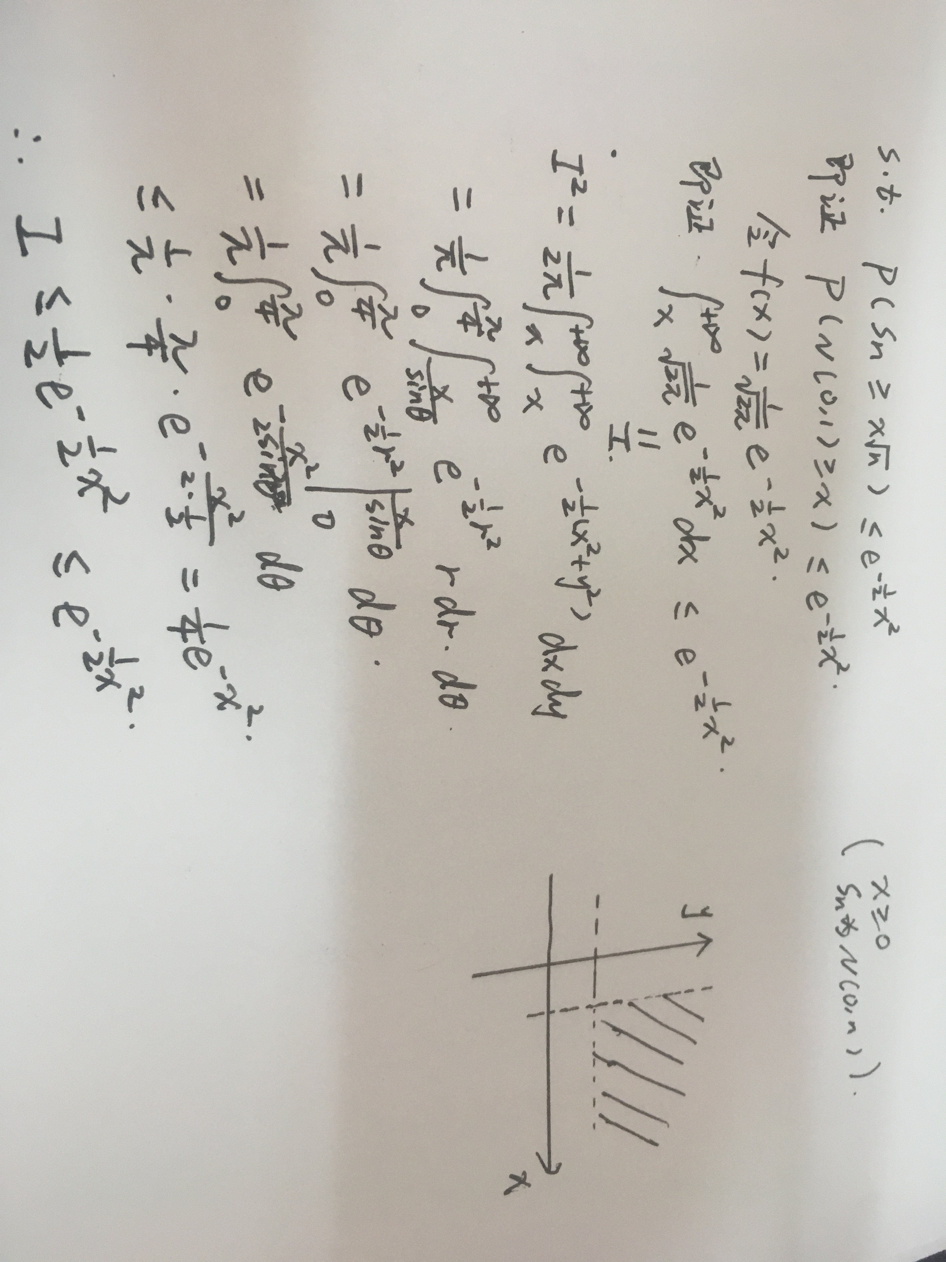

Slide 14
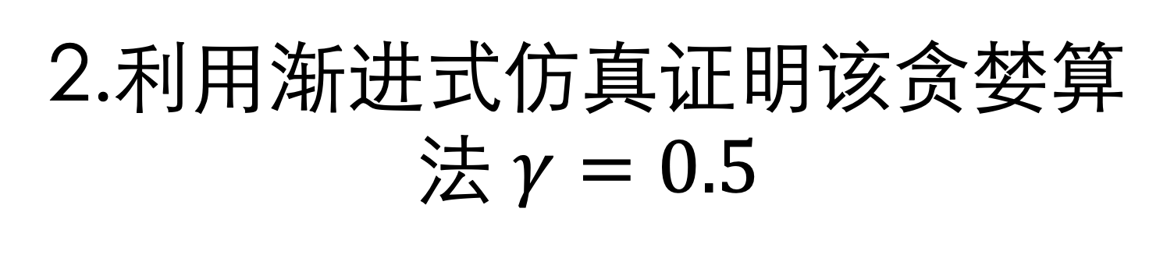
贪婪算法的仿真
1.比较一箱最多装两件货和每箱不限件数两种算法的区别。
2.利用渐进式仿真证明该贪婪算法 $γ=0.5$

Slide 15
比较两种算法
1.按均匀分布生成一个货物体积的序列并排序。
2.分别执行两种算法，记录结果。
3.重复上述过程若干次。
4.分别输出平均结果

Slide 16
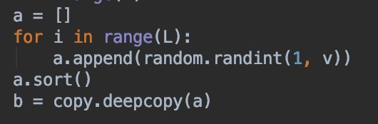
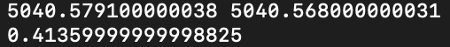
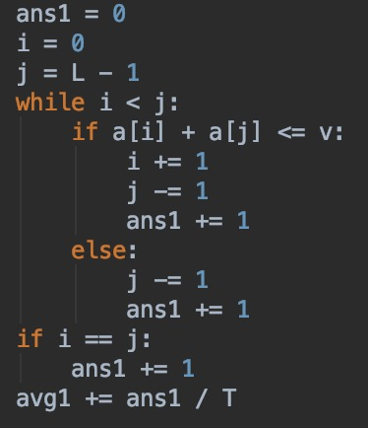
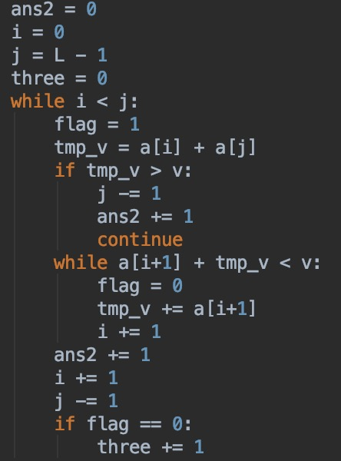

Slide 17
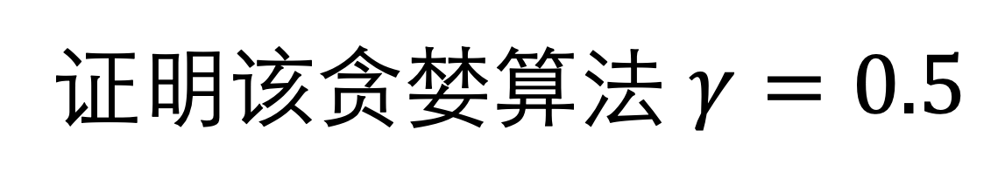
证明该贪婪算法 $γ=0.5$
1.按均匀分布生成一个货物体积的序列并排序。
2.执行装箱算法，记录结果。
3.重复上述过程若干次。
4.更加精细的生成货物体积序列，重复步骤2、3

Slide 18
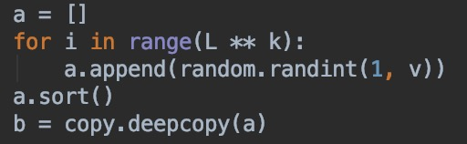
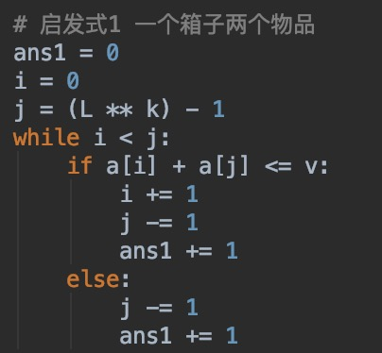
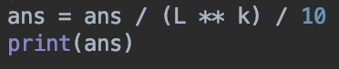
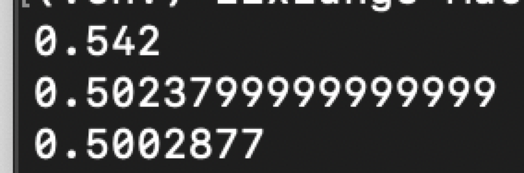

Slide 19
代码、参考论文和ppt
https://github.com/lx1374327576/logistics_lesson
[E._G._Coffman,_George_S._Lueker]_Probabilistic_an(z-lib.org) P31-33 P110-111

